Slide 1
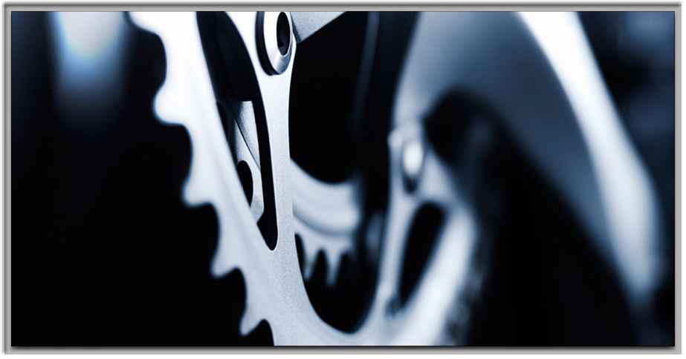
Конструирование изделий под технологию FDM печати

Slide 2
План:
Существующие технологии производства;
Технологии прототипирования;
Конструкторская проработка изделия под технологию FDM печати.

Slide 3
Технологии производства

Slide 4
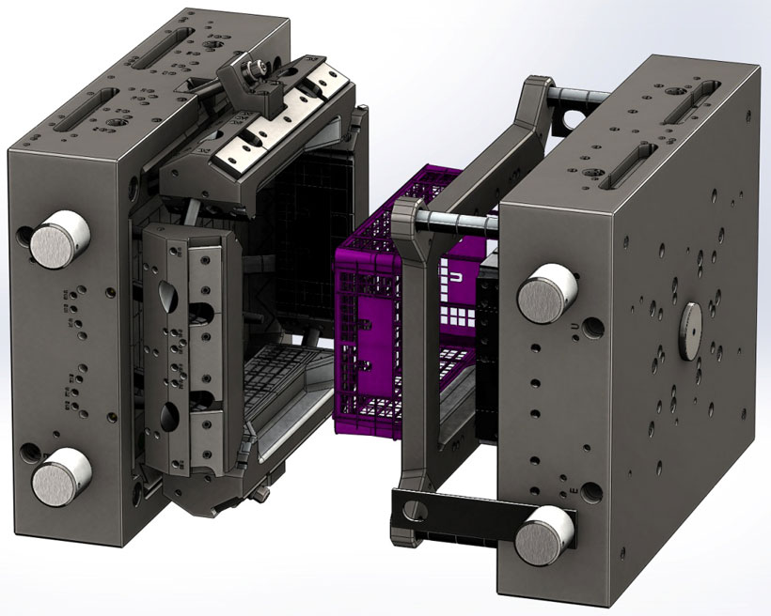
Литье пластмасс под давлением

Slide 6
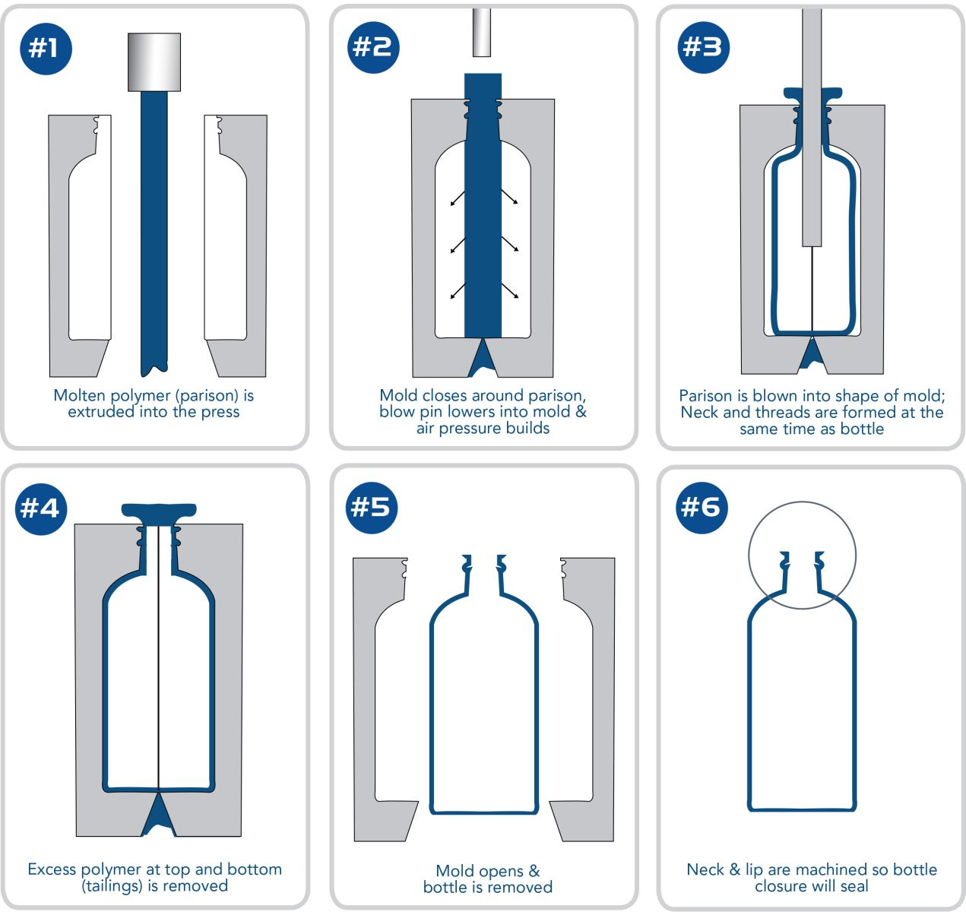
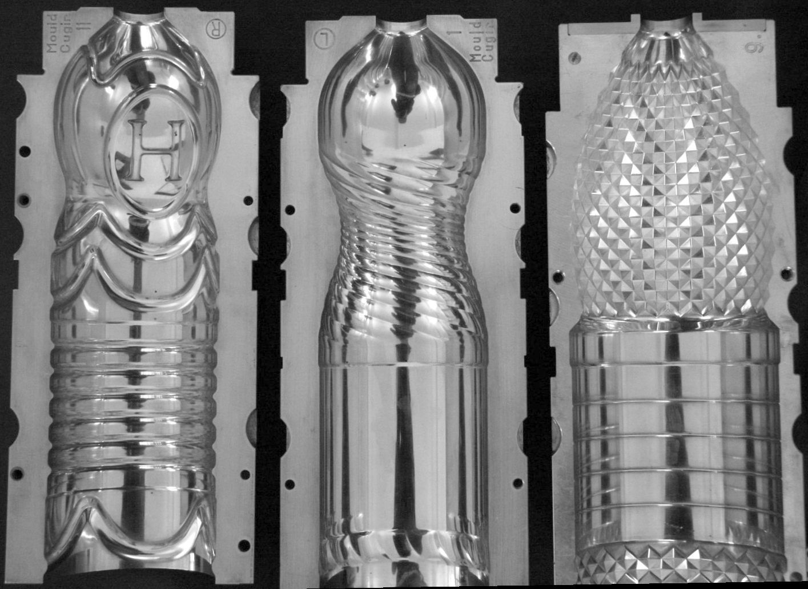
Выдувка пластиковых бутылок, канистр

Slide 7
Технологии прототипирования

Slide 8
Цветная трехмерная печать;
Метод многоструйного моделирования (MJM);
Выборочное лазерное спекание (SLS);
Стереолитография (SLA);
Метод послойного наплавления (FDM);
Прямое лазерное спекание металлов (DMLS);
Технология PolyJet;
Литье в силикон.

Slide 9
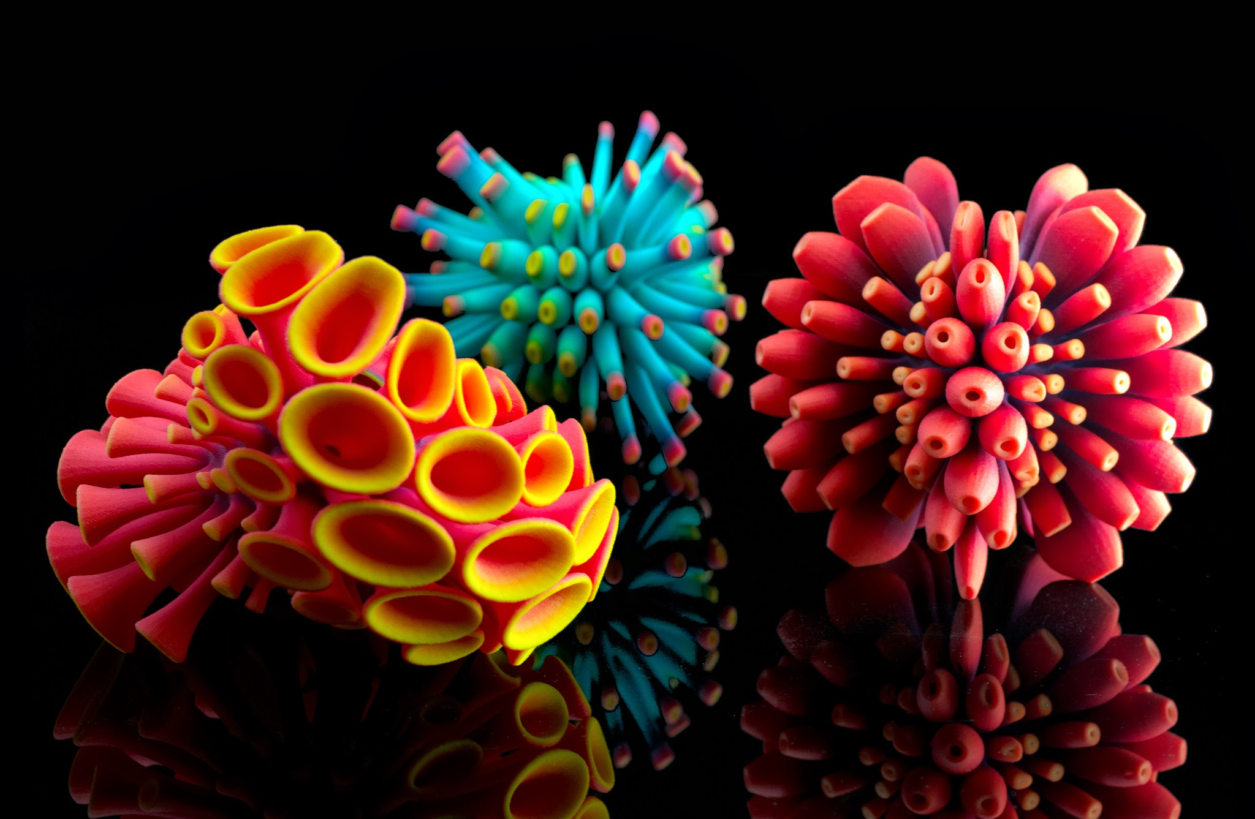
Цветная трехмерная печать

Slide 10
Единственная, которая позволяет получить объект во всех цветовых диапазонах;
Процесс окрашивания осуществляется прямо во время печати;
Используется в дизайне, декоре и сувенирной продукции;
Основной материал - порошок на основе гипса;
Модель хрупкая;
Точность изделия минимум 0,1 мм.

Slide 11
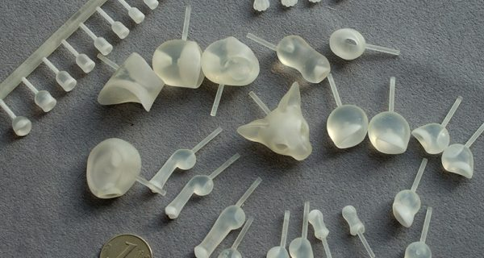
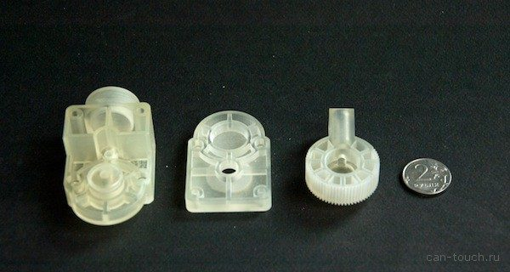
Метод многоструйного моделирования (MJM)

Slide 12
Основной материал - воск;
Весь процесс печати протекает в ультрафиолетовой ванне;
Технология запатентована компанией 3d Systems;
Спектр материалов Visijet большой: от более гибкого до более твердого, светлый или темный, обычный или термостойкий;
Точность изделия 0,025 — 0,050 мм.

Slide 13
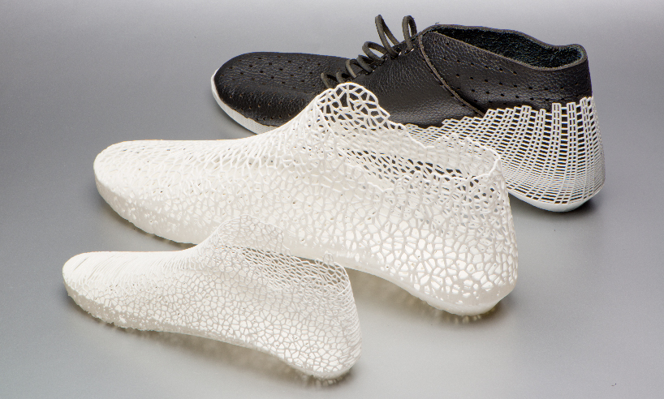
Выборочное лазерное спекание (SLS)

Slide 14
Основой процесса является послойное наплавление порошка;
Разнообразие применяемых материалов достаточно обширно: пластик в виде порошка, металл, керамика, стекло, нейлон;
После печати можно проводить финишную обработку, например полировку изделия;
При изготовлении изделия не требуется применять поддерживающие структуры;
Применяется в изготовлении силовых установок, в авиастроении, машиностроении, космонавтике. А также добирается до сфер искусства и дизайна.

Slide 15
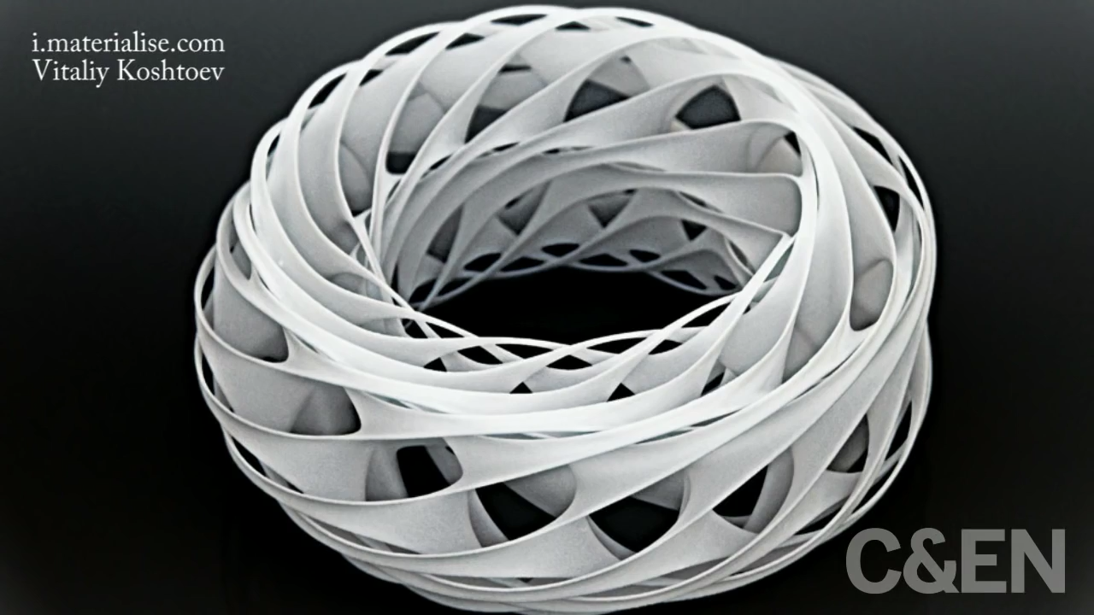

Slide 16
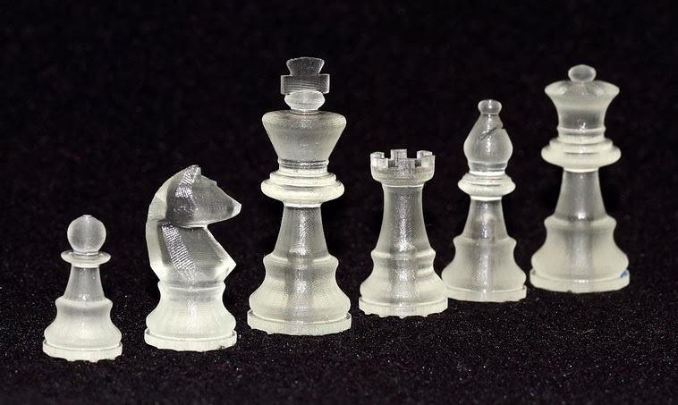
Стереолитография (SLA)

Slide 17
В качестве материала используют не порошки, а фотополимеры в жидком состоянии;
Весь процесс печати протекает в ультрафиолетовой ванне;
Как и другие технологии 3d печати, SLA использует поддерживающие структуры;
Преимуществом данного метода является скорость печати.

Slide 19
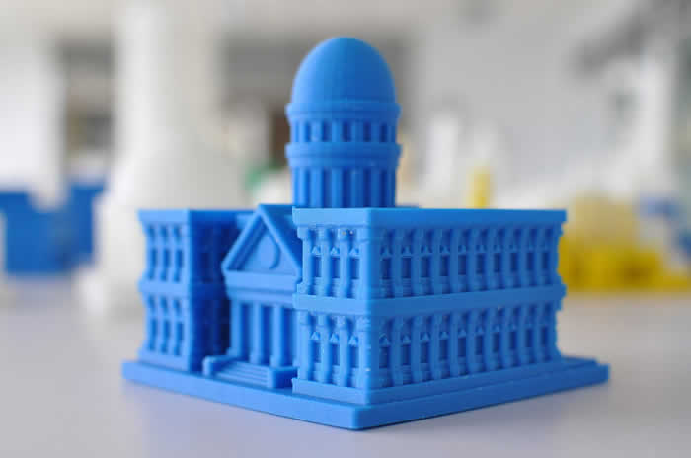
Метод послойного наплавления (FDM)

Slide 20
Материалы - термопластичные пластики: ABS, PLA, PC, TPE, Nylon;
Процесс похож на выдавливание крема из кулинарного шприца;
Из всех технологий является самой простой;
Точность изделия 0,5 — 1 мм.

Slide 22
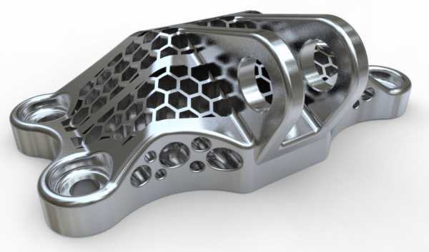
Прямое лазерное спекание металлов (DMLS)

Slide 23
Также можно встретить название SLM (Selective Laser Melting);
Основной материал - различные металлы в порошкообразном состоянии;
Основные сферы применения: медицина, микроэлектронная промышленность и частично авиационная и аэрокосмическая промышленность;
Изделия имеют впечатляющую толщину слоя в 1 — 5 нм при максимальных размерах изделия детали 60 мм в диаметре и 30 мм по высоты.

Slide 25
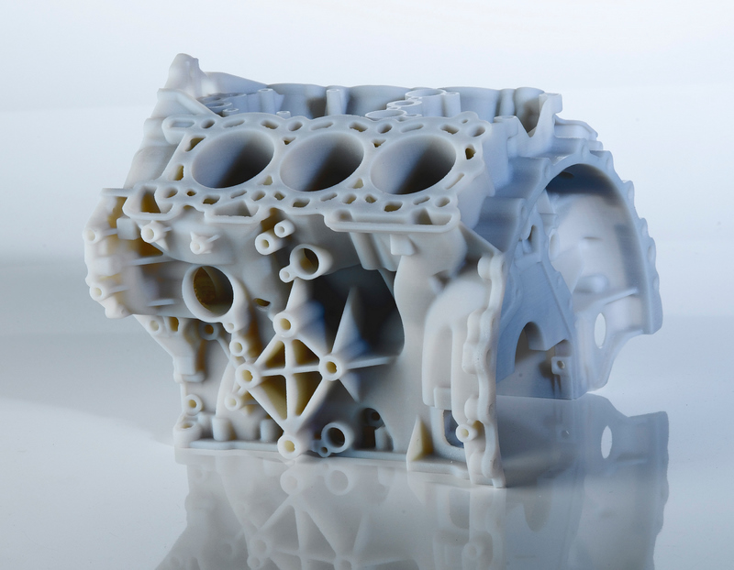
Технология PolyJet

Slide 26
Запатентована компанией Stratasys
Единственная, которая позволяет изготавливать модель из различных материалов;
Технология позволяет создавать изделия высокой точности;
Благодаря сочетанию различных материалов прототип по характеристикам получается максимально приближен к конечному изделию;

Slide 28
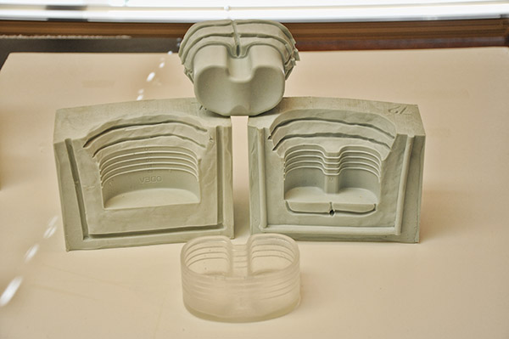
Литье в силиконовые формы

Slide 29
Можно производить небольшие партии изделий;
При производстве пластмассовых изделий используются свойства силикона. Он идеально воспроизводит размеры и фактуру поверхности мастер-модели;
Позволяет получать изделия почти любой сложности. Таким образом можно изготовить сложные фигурные литые детали, которые невозможно извлечь из обычных металлических форм;
Готовые изделия могут быть с различными физико-механическими свойствами;
Основные материалы: полиуретан, прозрачный пластик, полиуретановая резина.

Slide 30
Конструкторская проработка

Slide 31
Анализ изделия:
​Разбиение на детали (корпус, крышка, заглушка и т.п.);
​Технология изготовления или прототипирования;
​Определение предварительной последовательности сборки изделия;
Анализ сборочных узлов (соединение, стыковка и зазоры между деталями);
​Анализ конструктивных особенностей деталей изделия (крепление деталей между собой, наличие подвижных частей, прочность и т.п.).

Slide 32
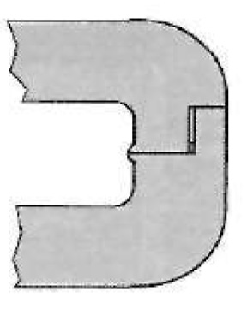
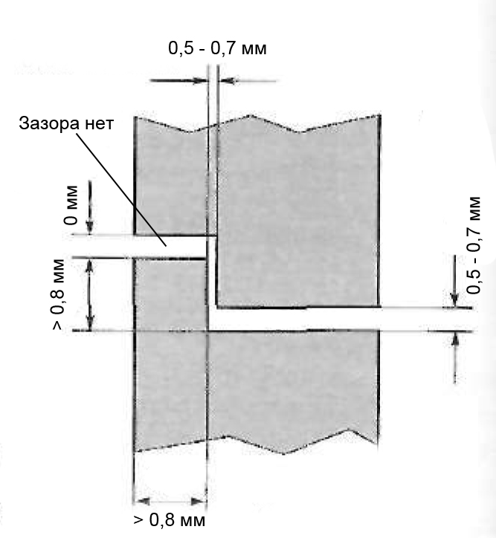
Сборка изделия
Для однозначной сборки изделия у деталей должны быть ограничители перемещений;
Стыковка деталей должна быть только по 1 плоскости или поверхности;
Между остальными стыкующимися поверхностями должен быть зазор.

Slide 33
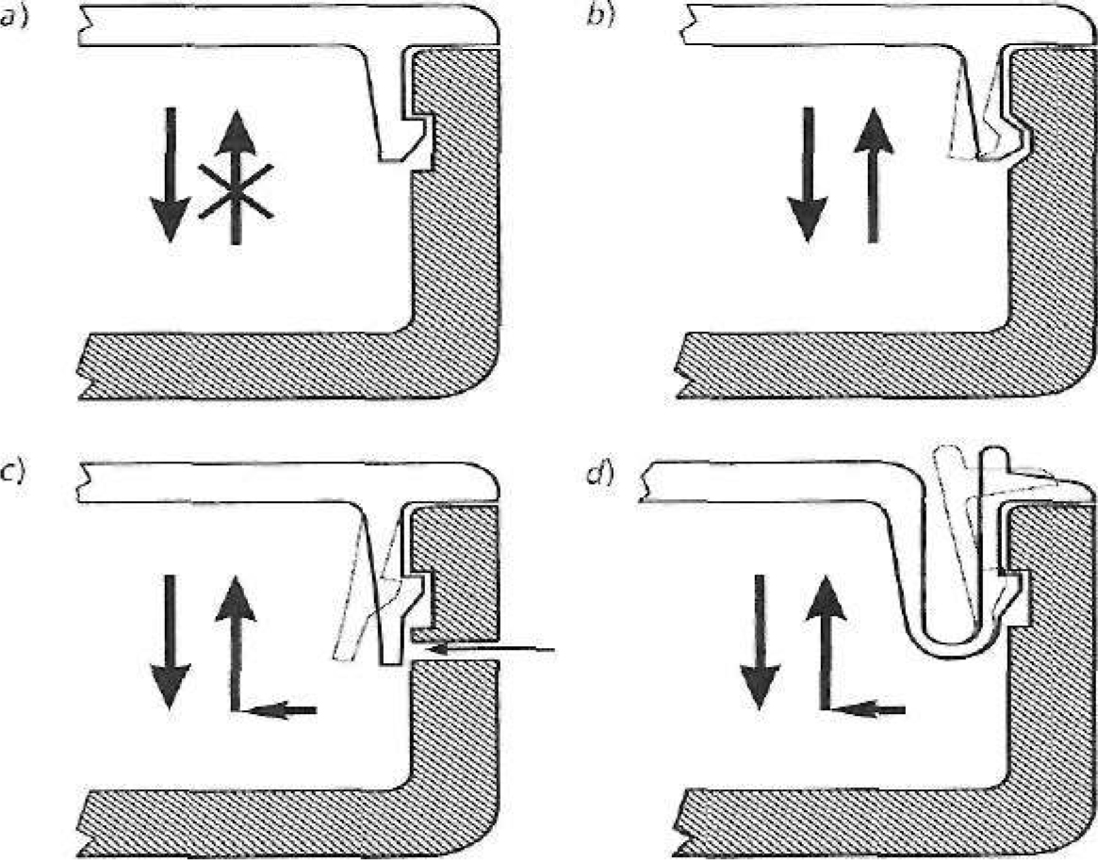
Замковые соединения
a) Неразъемное соединение;
b) Разъемное соединение;
c), d) Разъемное соединение
с усиленным прижимом.

Slide 34
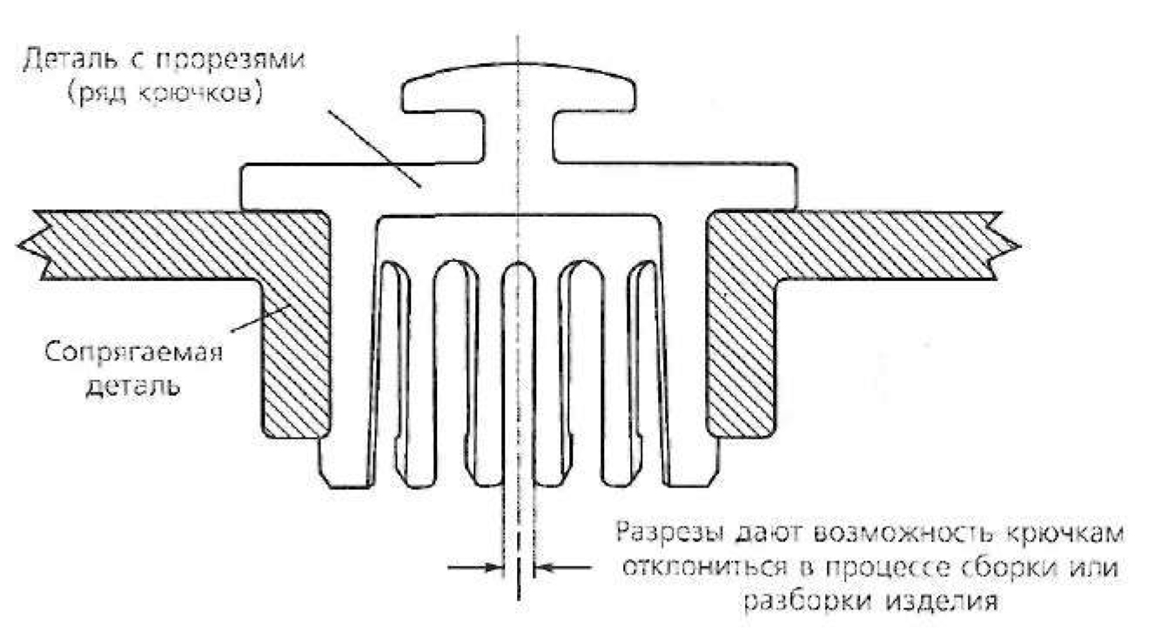

Slide 35
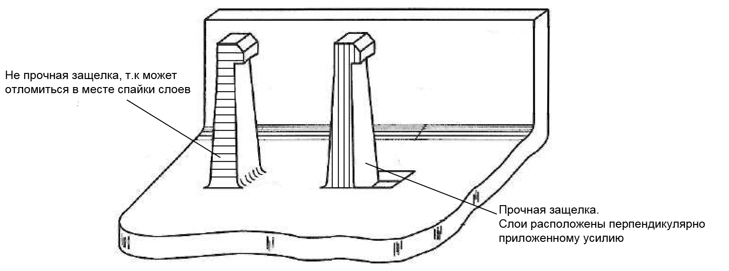
При размещении детали на столе 3d принтера необходимо учитывать направление слоев материала;
Слои, расположенные перпендикулярно приложенному усилию, также обеспечивают лучшую детализацию и качество защелки.

Slide 36
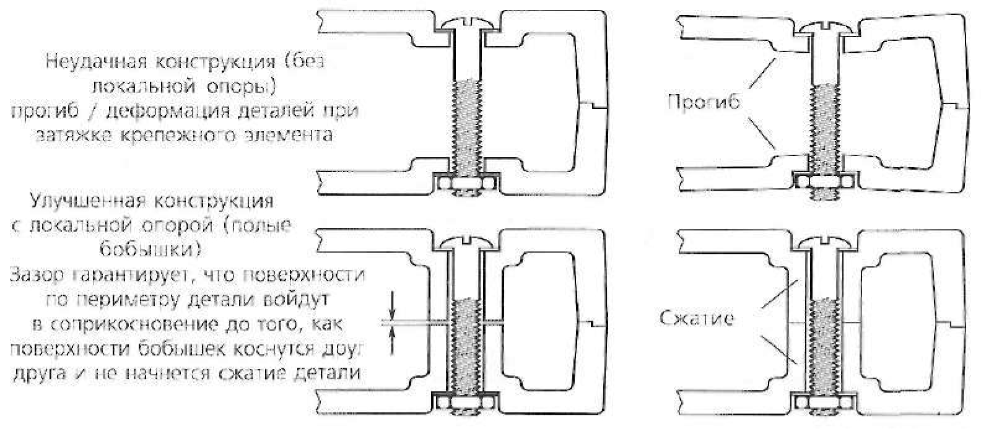
Механическое крепление
При использовании винтового соединения всегда должны быть бобышки, препятствующие прогибу детали при затяжке. Также бобышки выполняют роль направляющих для винтов.

Slide 37
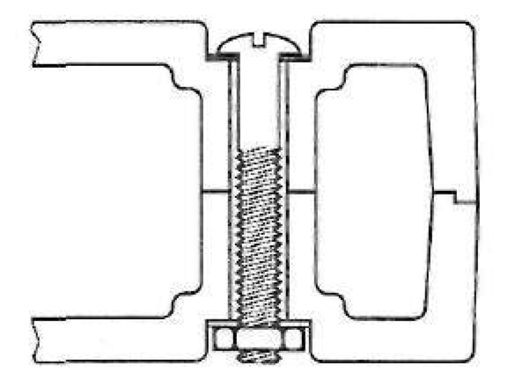
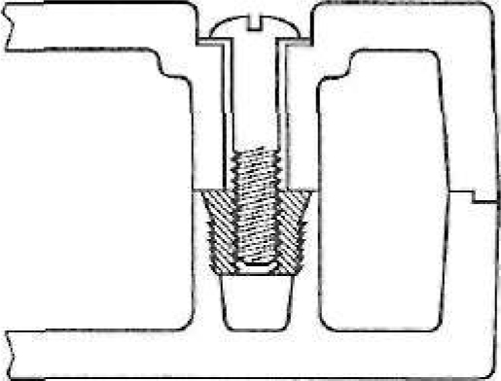
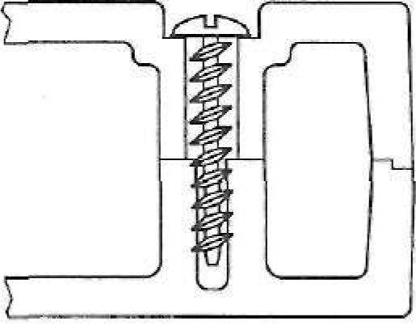
Винт и гайка
Нарушение внешнего вида на верхней и нижней поверхностях;
Необходимость использования большого количества деталей для сборки;
Необходим доступ к обеим деталям в процессе сборки;
Необходимы стопорящие элементы для устранения ослабления соединения под действием вибрации.
Винт и вставка
Одна поверхность изделия гладкая;
Для сборки необходимо несколько деталей;
Необходимо специальное оборудование / инструмент для введения вставок;
Большая долговечность;
Допускается повторная сборка.
Самонарезающий винт и пластмассовая бобышка
Одна поверхность изделия гладкая;
Для сборки необходимо минимальное количество деталей;
Повторная сборка возможна, но количество повторений ограничено.

Slide 38
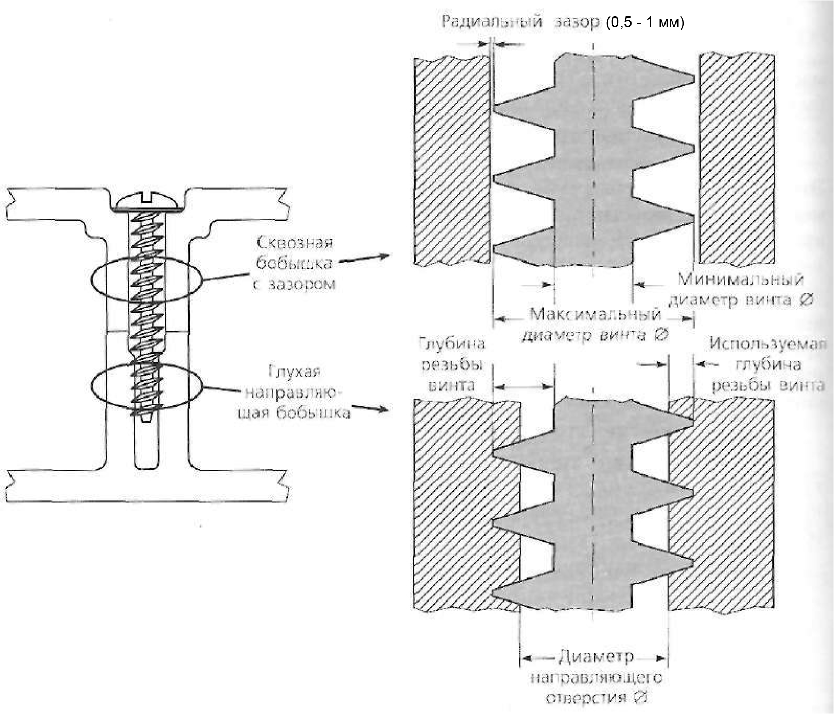

Slide 39
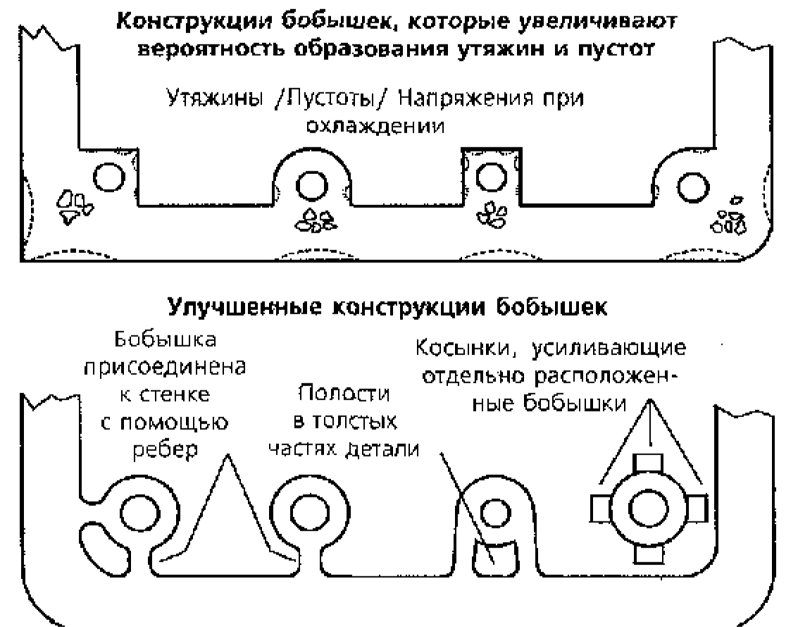
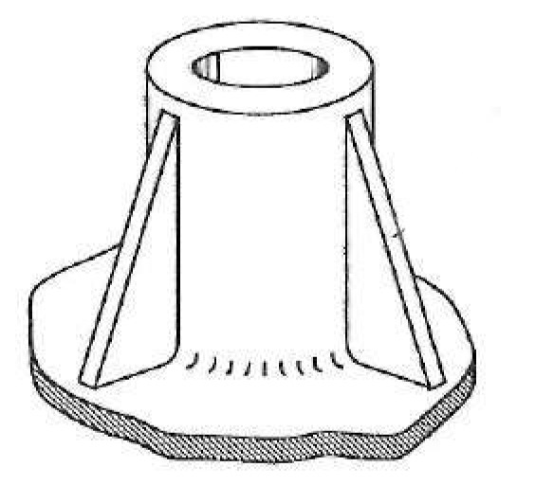
Ребра увеличивают жесткость при кручении и изгибе
Бобышки под отверстия всегда должны быть усилены;
Как и с защелками, необходимо учитывать направление слоев материала при 3d печати.

Slide 40
Никита Пелевин,
ведущий инженер-конструктор Студии промышленного дизайна "Art-Up"
www.art-up.ru
n_pelevin@art-up.ru

